Slide 1
神保町ブックフリマ 2nd
2021/10

Slide 2

神保町ブックフリマ MAP 2021/10/30, 31
(10/22 現在)
#おもしろ同人誌バザール ベルサール神保町 & アネックス
11/3(水祝)
18. 食べもの通信社 (30日のみ)
12. 亜紀書房
8. 彩流社
10. 共和国
16. えにし書房
5. 幻戯書房
書泉グランデ #訳あり本フェア Ⅰ.10/25(月), 26(火) Ⅱ.10/27(水), 28(木)
9. 青弓社
3. 文学通信
19. クオン (30日のみ)
1. 白水社
6. 読書人
4. 堀之内出版 (オンラインも)
11. ODD ZINE (30日のみ)
13. 論創社
14. 勉誠出版
15. みずき書林 (30日のみ)
17. モノノメ (31日のみ)
フェニックスブックスフェア
神田ポートビル2F 10/29(金)〜31(日)
7. 内山書店
2. 本の雑誌社

Slide 3
神保町ブックフリマ MAP 2021/10/30, 31
(10/21 現在)
#おもしろ同人誌バザール ベルサール神保町 & アネックス
11/3(水祝)
12. 亜紀書房
8. 彩流社
10. 共和国
16. えにし書房
書泉グランデ #訳あり本フェア Ⅰ.10/25(月), 26(火) Ⅱ.10/27(水), 28(木)
5. 幻戯書房
9. 青弓社
3. 文学通信
6. 読書人
4. 堀之内出版 (オンラインも)
11. ODD ZINE (30日のみ)
13. 論創社
14. 勉誠出版
15. みずき書林 (30日のみ)
1. 白水社
7. 内山書店
フェニックスブックスフェア
神田ポートビル2F 10/29(金)〜31(日)
2. 本の雑誌社

Slide 4
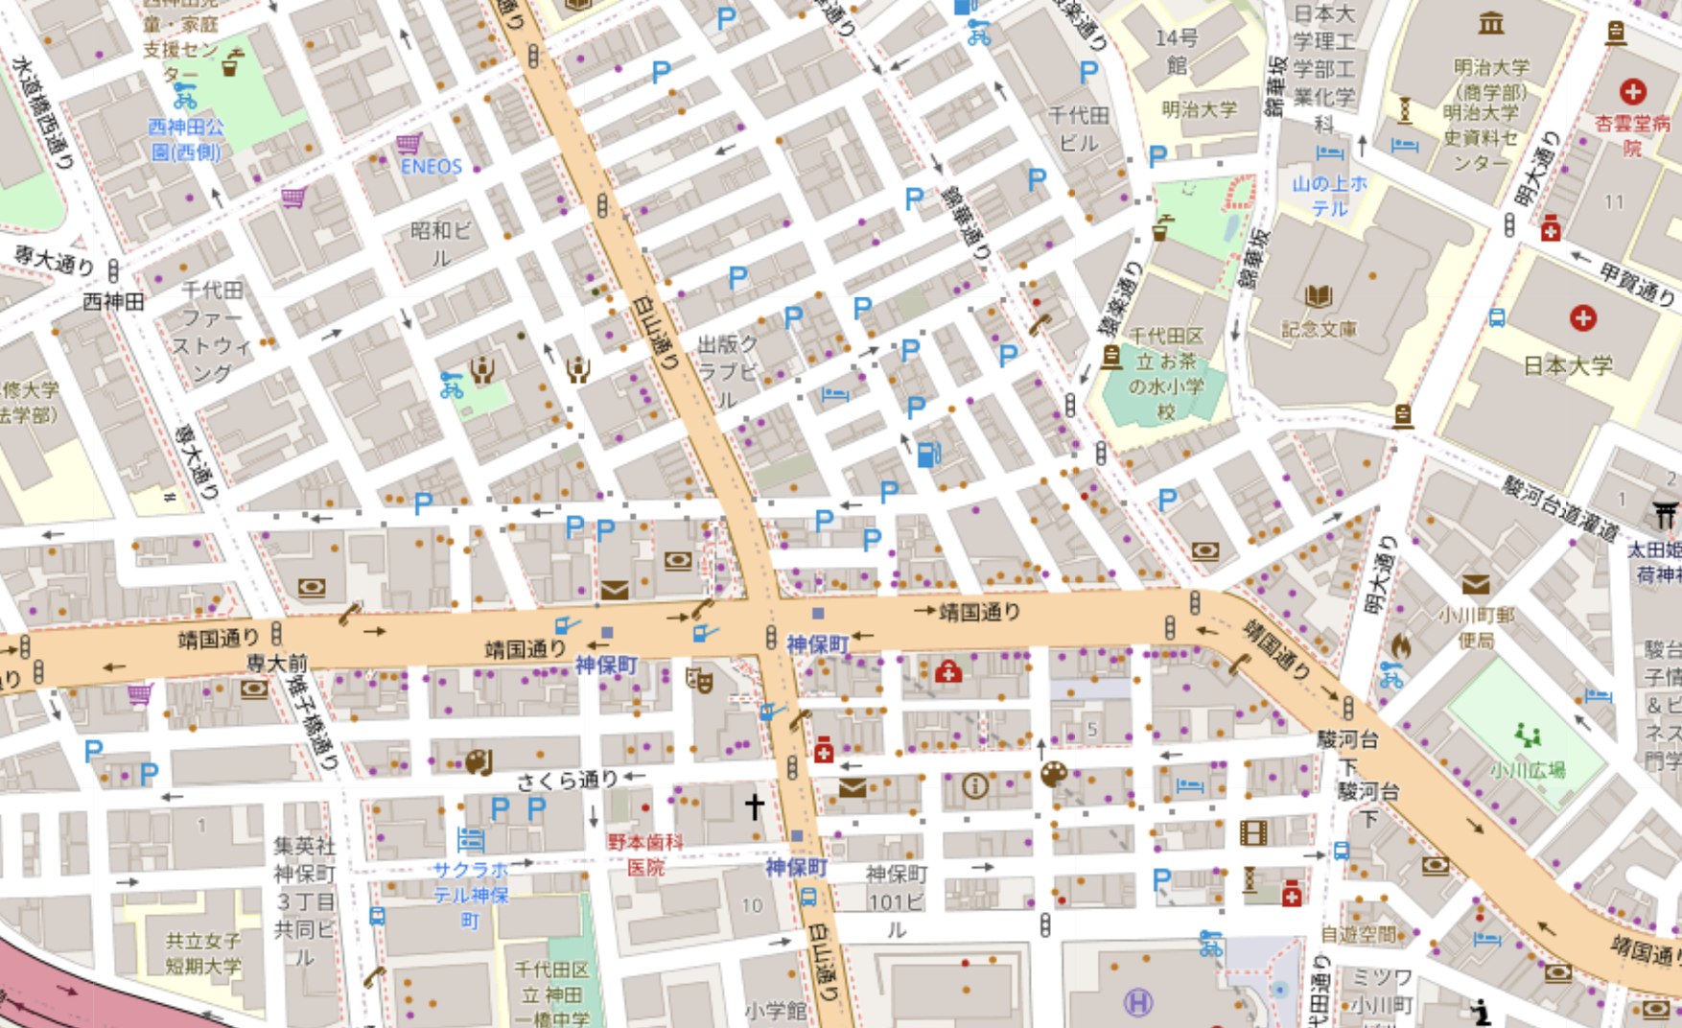
巣鴨
16)文学通信
3)亜紀書房
7)彩流社
9)皓星社 11)青弓社
12)共和国
6)幻戯書房
8)CHEKCCORI ...10/31のみ 4)CUON ... 10/31のみ
1)白水社
14)読書人
15)論創社
オンライン開催
5)内山書店
10)誠文堂新光社
13)堀之内出版
2)本の雑誌社

